Slide 1
P13_Inclass Project
15481075 이재근

Slide 2
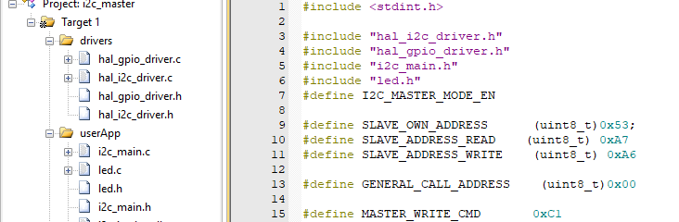
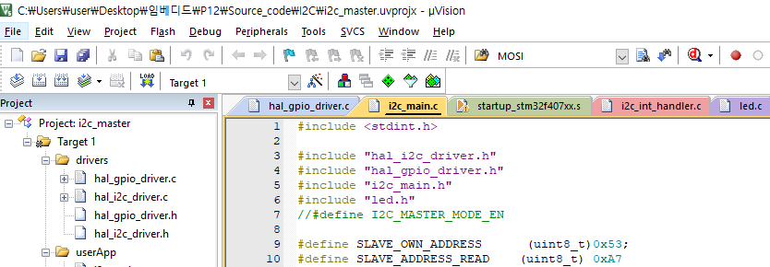
Pc1 master
Pc2 slave

Slide 3
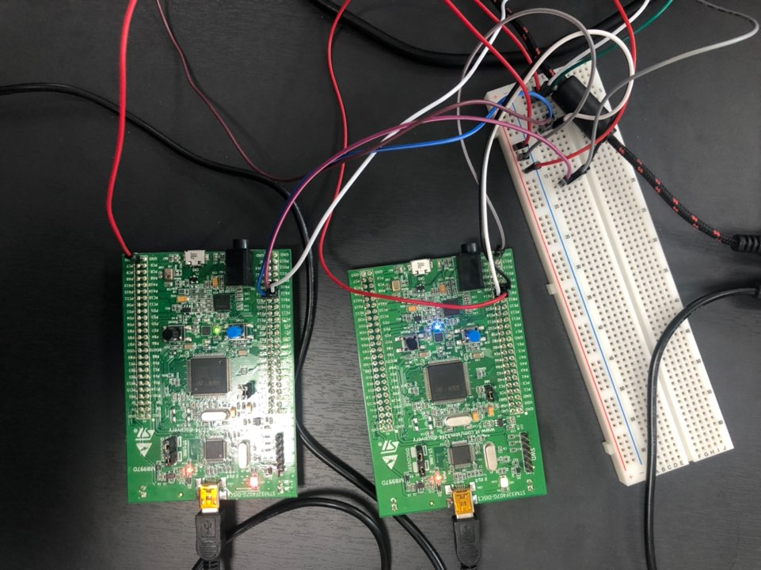
Mirroring
MASTER
SLAVE

Slide 4
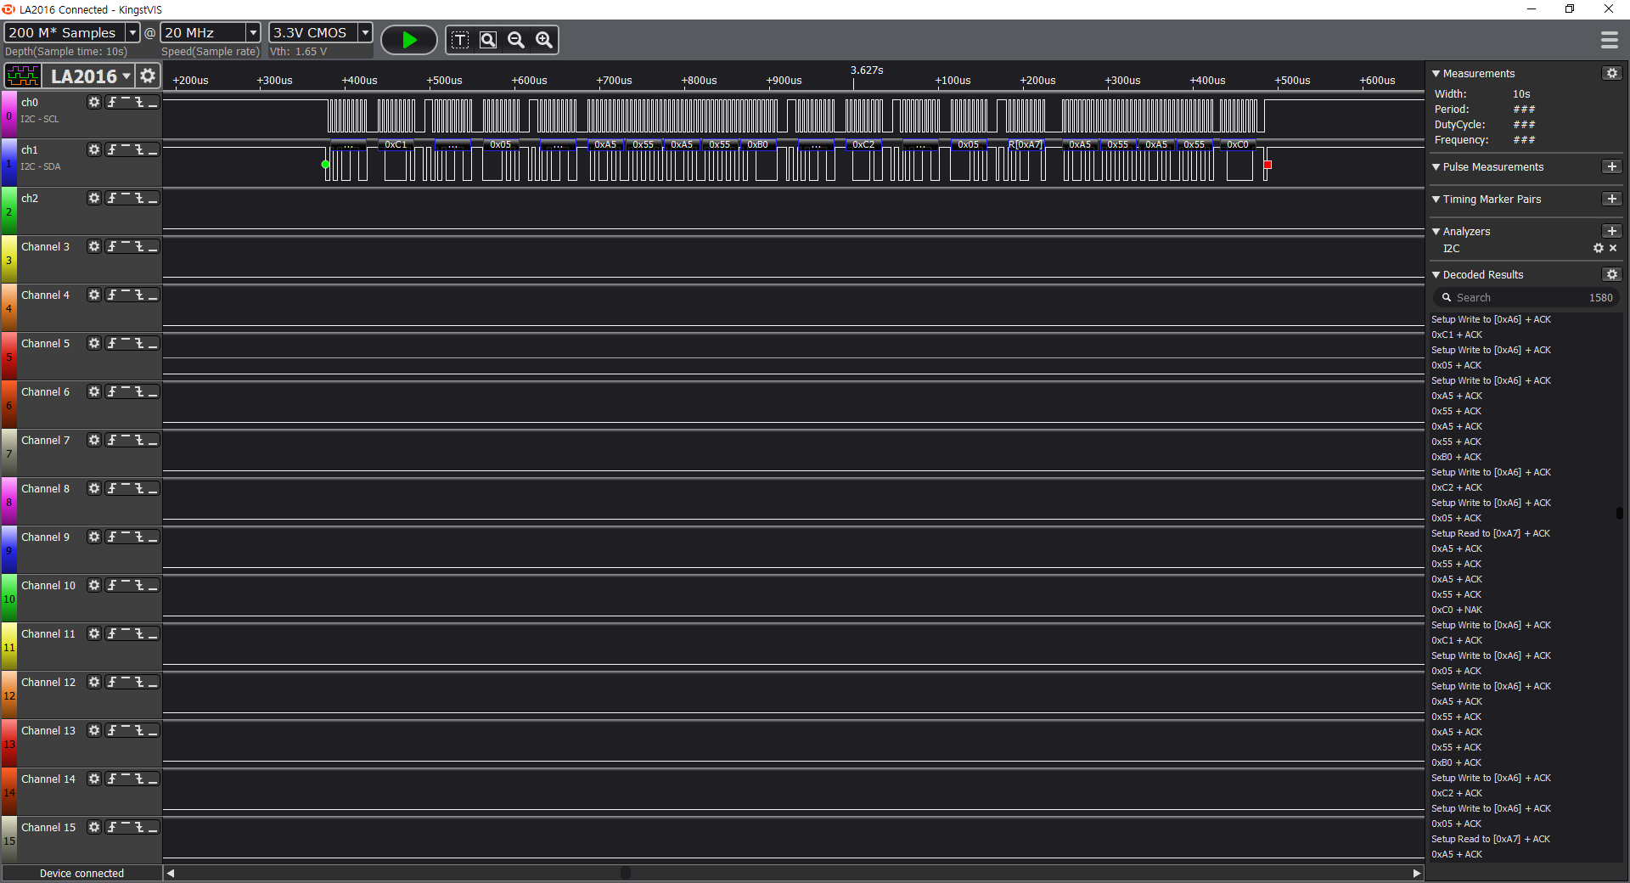
Start condition
Stop condition

Slide 5
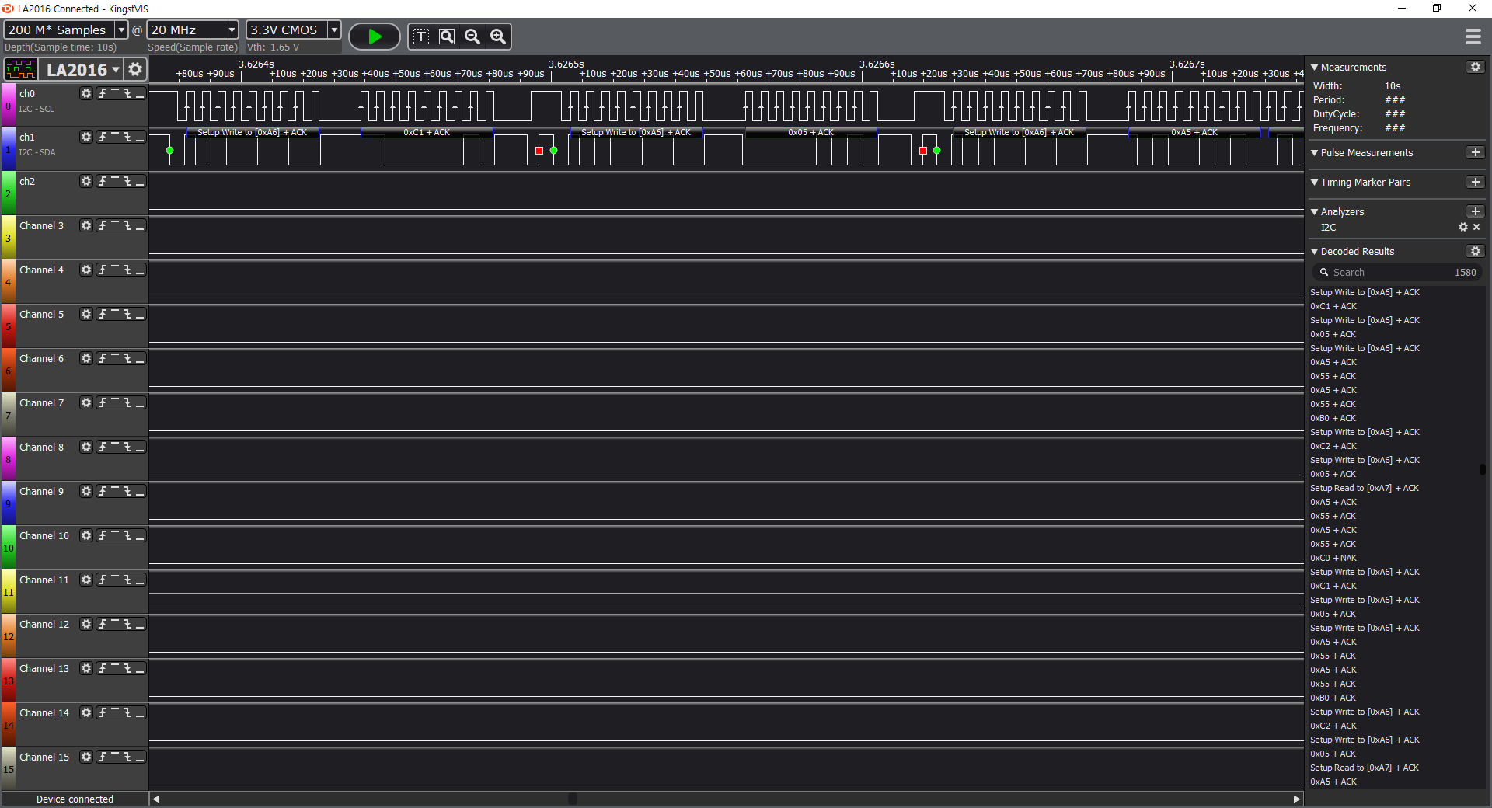
C1 write Command

Slide 6
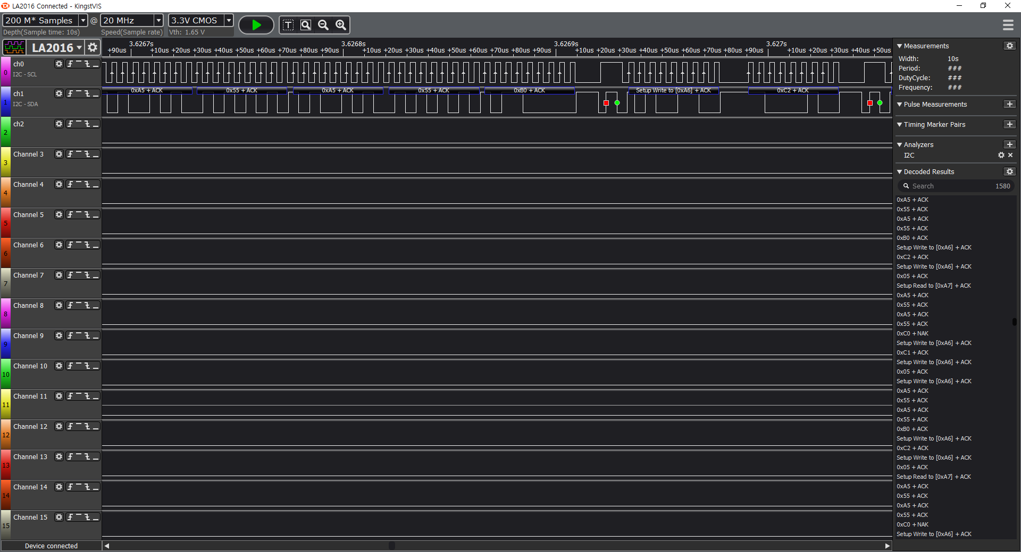
5byte 전송
C1 read Command

Slide 7
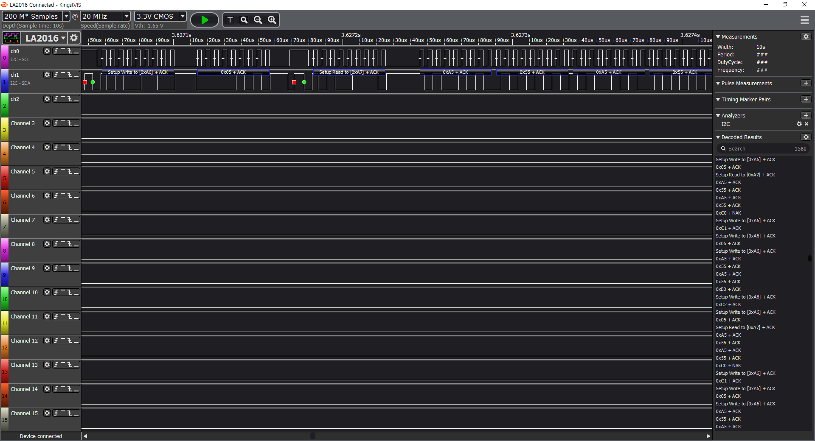
전송 받은 5byte read -> Stop condition

Slide 8
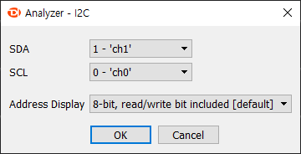
Logic Analyzer Setting

Slide 9
이번 프로그램과 프로젝트의 병행을 통해 코드의 재사용과 가독성에 대한 부분을 다시 한 번 더 중요하게 생각하는 계기가 되었고, 그로 인한 문제는 짧은 시간 동안 진행되는 프로젝트로 인하여 가독성과 코드의 재사용은 실력부족으로 많이 뒷전으로 미루어지게 되었고 후에 이 프로젝트를 수정하게 되거나 추가사항이 생겼을 시에 과연 얼마나 코드을 이해할 수 있었을까? 라는 의문이 들었던 수업이었던 것 같습니다.

